Slide 1


第8章 當樹莓派遇到Arduino開發板
8-1 認識Arduino Uno開發板
8-2 在樹莓派建立Arduino開發環境
8-3 使用Arduino IDE建立Arduino程式
8-4 使用Python開發Arduino程式

Slide 2

8-1 認識Arduino Uno開發板-說明
Arduino是開放原始碼專案，一張使用Atmel AVR單晶片的微控制器（Micro-controller）電路板，我們可以寫程式處理裝置和外部電子電路連接的輸出和輸入，這就是一個內嵌式運算平台。
Arduino開發板是一塊電路板，我們需要在腳位連接外部電子電路取得偵測資料來進行互動。為了方便佈線建立電子電路，通常會搭配麵包板（Breadboard）建立Arduino程式執行所需的電子電路設計。

Slide 3
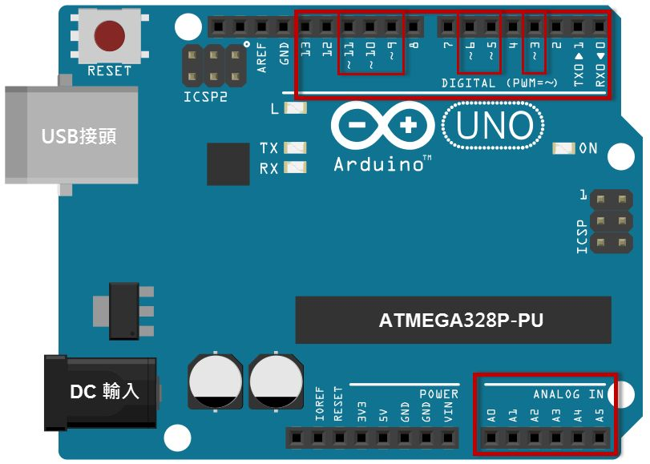
8-1 認識Arduino Uno開發板- Uno開發板
Arduino開發板有很多種，在本書是使用最普遍的Arduino Uno開發板來測試執行Arduino程式，如下圖所示：

Slide 4
8-1 認識Arduino Uno開發板-腳位說明
數位I/O腳位（Digital IO Pins）：D0~D13共14個腳位是數位輸入和輸出的腳位（電壓值是0或5V），在腳位D13內建連接LED指示燈（即圖中的L），腳位0和1並不建議使用，因為是保留作為與PC開發電腦以USB作為序列埠傳輸使用的腳位。
類比輸入腳位（Analogue In Pins）：A0~A5共6個腳位是類比輸入腳位，可以用來讀取感測器元件的電壓值，其讀取值會轉換成0~1023。如果數位I/O腳位不夠用，6個類比輸入腳位也可以作為數位I/O腳位14~19來使用。
類比輸出腳位（Analogue Out Pins）：數位I/O腳位的D3、D5、D6、D9、D10和D11可以重新程式化成為類比輸出來使用，使用的是PWM（Pulse Width Modulation）。

Slide 5
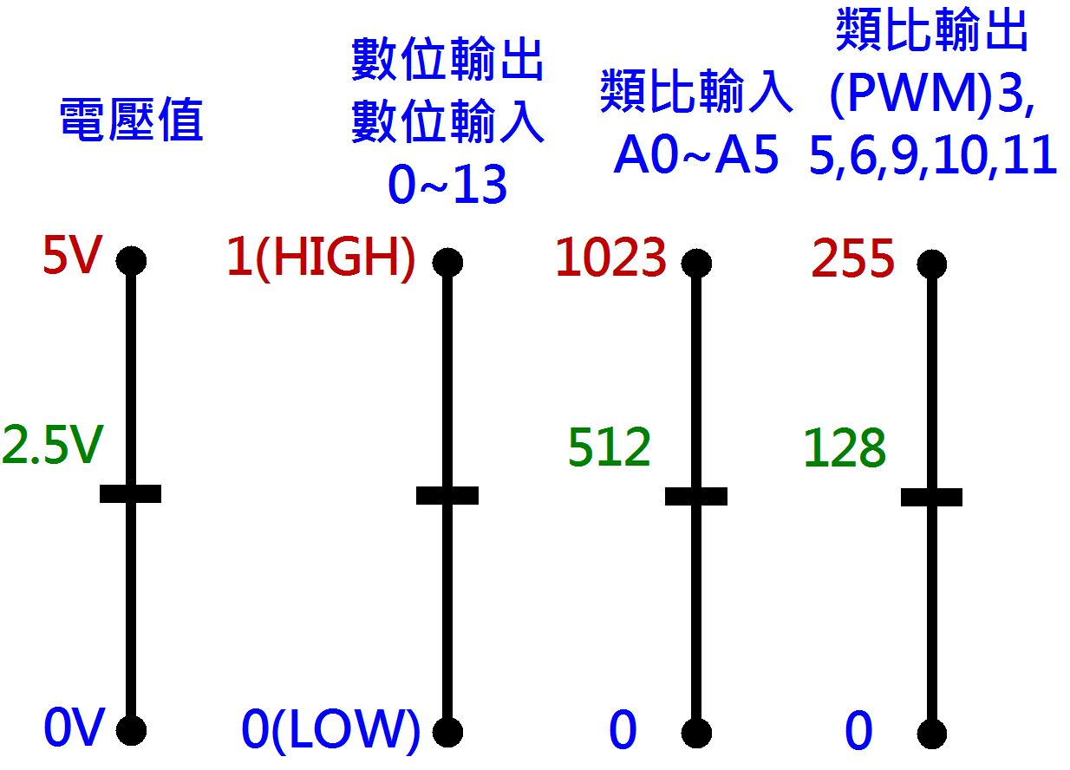
8-1 認識Arduino Uno開發板-電壓與感測值
在Arduino開發板的腳位可以輸出或輸入0~5V電壓，在轉換成數值後，就可以讓我們建立程式碼來控制外部元件的狀態，或讀取外部感測器的值。Arduino Uno開發板的電壓與感測值對照表，如下圖所示：

Slide 6
8-2 在樹莓派建立Arduino開發環境-說明
樹莓派和PC電腦一樣可以安裝Arduino IDE，和上傳程式至Arduino開發板，或使用Python語言撰寫控制Arduino開發板的程式。
在樹莓派安裝Arduino IDE就可以建立Arduino開發環境，如果是使用ATmega328P官方Arduino Uno開發板，驅動程式模組預設會載入，如果使用相容Ch340/341開發板，驅動程式模組存在，但沒有載入，我們需要自行載入驅動程式模組。

Slide 7
8-2 在樹莓派建立Arduino開發環境-
步驟一：在樹莓派載入Arduino Uno驅動程式模組
樹莓派內建Arduino Uno官方版的驅動程式模組，使用的序列埠是「/dev/ttyACM0」，如果使用Ch340/341的Arduino Uno相容板，我們需要自行載入驅動程式模組，請在終端機依序輸入下列指令，如下所示：
  $ sudo modprobe ch341 Enter
  $ lsmod Enter

Slide 8
8-2 在樹莓派建立Arduino開發環境-
步驟二：在樹莓派安裝Arduino IDE
樹莓派一樣可以安裝Arduino IDE，請在終端機依序輸入下列指令來安裝Arduino IDE，如下所示：
  $ sudo apt-get update Enter
  $ sudo apt-get -y install arduino Enter

Slide 9
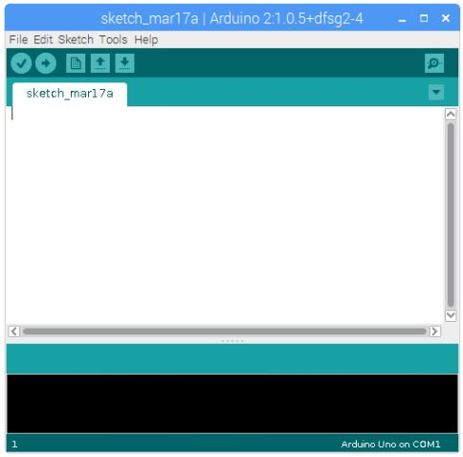
8-2 在樹莓派建立Arduino開發環境-
步驟二：在樹莓派安裝Arduino IDE
安裝的應用程式是位在「Menu/Electronics」分類，請執行「Menu/Electronics/Arduino IDE」命令啟動Arduino IDE，如右圖所示：

Slide 10
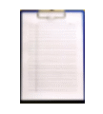
8-3 使用Arduino IDE建立Arduino程式
8-3-1 建立第1個Arduino程式
8-3-2 序列埠通訊

Slide 11
8-3-1 建立第1個Arduino程式-說明
現在，我們準備撰寫第1個Arduino程式，讓一個紅色LED燈閃爍不停（Blink）。

Slide 12
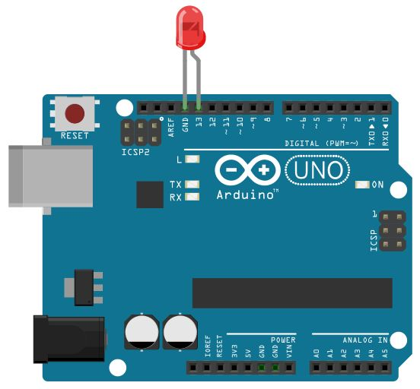
8-3-1 建立第1個Arduino程式-
電子電路設計
第1個Arduino程式搭配的電子電路設計十分簡單，只需1個紅色LED燈，請將紅色LED燈的長腳（正）插入腳位D13；短腳（接地）插入左邊的GND腳位，如下圖所示：

Slide 13
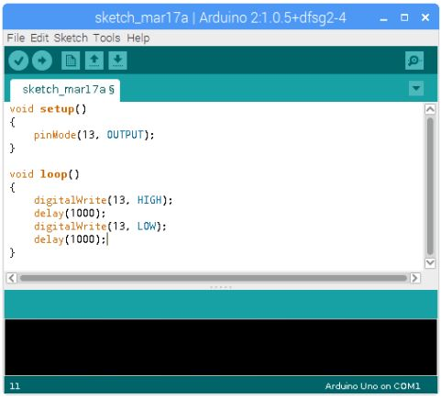
8-3-1 建立第1個Arduino程式-
Arduino程式
void setup()
{
pinMode(13, OUTPUT);
}
void loop()
{
digitalWrite(13, HIGH);
delay(1000);
digitalWrite(13, LOW);
delay(1000);
}

Slide 14
8-3-2 序列埠通訊-說明
Arduino開發板是使用同一條USB傳輸線來上傳程式、提供電源和進行序列埠通訊，我們可以使用序列埠進行通訊，在Arduino開發板和樹莓派之間交換資料。
Arduino開發板的序列埠（Serial Port，也稱為UART）並不是早期PC電腦使用的序列埠接頭，而是透過USB來連接，可以讓我們在Arduino開發板和連接的樹莓派之間交換資料。

Slide 15
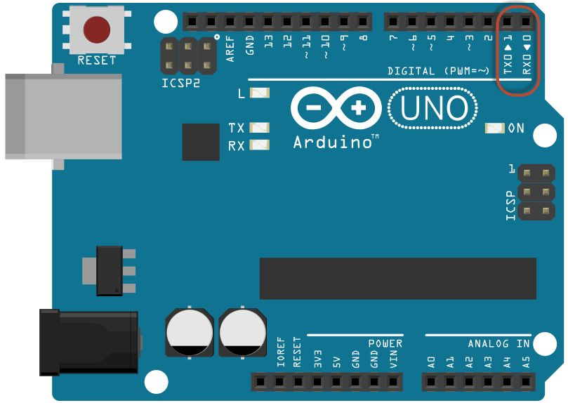
8-3-2 序列埠通訊-
Arduino序列埠通訊使用的腳位
在Arduino開發板是使用TX（腳位D1）和RX（腳位D0）這2個腳位來傳送和接收資料，如下圖所示：

Slide 16
8-3-2 序列埠通訊-
Arduino序列埠通訊使用的腳位
圖例右上角的2個腳位是TX和RX腳位，其簡單說明如下所示：
  TX（腳位D1）：將資料從Arduino開發板傳送至樹莓派。
  RX（腳位D0）：Arduino開發板接收來自樹莓派的資料。
請注意！如果Arduino程式使用序列埠通訊，因為會佔用腳位D0和D1，所以，這2個腳位就不能作為數位I/O的腳位來使用。

Slide 17
8-3-2 序列埠通訊-
Serial函數庫（Serial Library）
Arduino程式是使用Serial函數庫（Serial Library）處理序列埠通訊，首先需要在setup()函數使用Serial.begin()函數來指定通訊的傳輸速率（Baud Rate)，如下所示：
  void setup()
  {
  Serial.begin(9600);
  }
上述程式碼初始序列埠通訊，並且指定傳輸速率是9600。

Slide 18
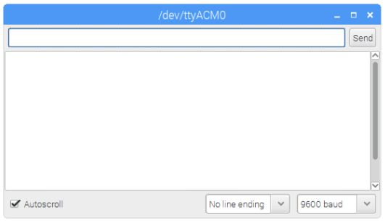
8-3-2 序列埠通訊-
Serial函數庫（Serial Library）
在樹莓派端的Arduino IDE提供「序列埠監控視窗」，可以讓我們在此介面輸入送出和接收Arduino開發板的資料。請啟動Arduino IDE，如下圖所示：

Slide 19
8-3-2 序列埠通訊-
使用序列埠送出資料
當Arduino程式使用Serial.begin()函數初始序列埠後，就可以使用Serial.print()或Serial.println()函數送出資料，這些資料是從Arduino開發板送至樹莓派，如下所示：
  Serial.print("Delay Time = ");
  Serial.println(dTime);
上述程式碼將字串和變數值送至樹莓派，我們可以在序列埠監控視窗的下方欄位顯示送來的訊息文字。

Slide 20
8-3-2 序列埠通訊-
電子電路設計
本節實驗的電子電路設計和第8-3-1節完全相同，在腳位D13連接一個紅色LED燈。

Slide 21
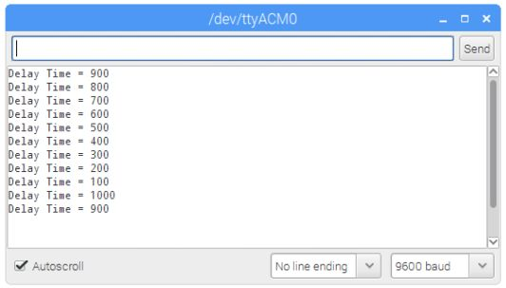
8-3-2 序列埠通訊-
Arduino程式：Ch8_3_2.ino
請修改Ch8_3_1.ino程式，使用序列埠通訊顯示目前dTime變數值，LED燈的執行結果和Ch8_3_1.ino完全相同，當在樹莓派端開啟序列埠監控視窗，可以看到延遲時間dTime的變數值，如下圖所示：

Slide 22
8-3-2 序列埠通訊-
Arduino程式：Ch8_3_2.ino
01: const int ledPin = 13;
02: int dTime = 1000;
03:
04: void setup()
05: {
06: pinMode(ledPin, OUTPUT);
07: Serial.begin(9600);
08: }
09:
10: void loop()
11: {

Slide 23
8-3-2 序列埠通訊-
Arduino程式：Ch8_3_2.ino
12: dTime = dTime - 100;
13: if ( dTime <= 0 ) {
14: dTime = 1000;
15: }
16: Serial.print("Delay Time = ");
17: Serial.println(dTime);
18: digitalWrite(ledPin, HIGH);
19: delay(dTime);
20: digitalWrite(ledPin, LOW);
21: delay(dTime);
22: }

Slide 24
8-3-2 序列埠通訊-
使用序列埠讀取資料
在Arduino程式可以使用序列埠通訊，讀取從樹莓派送出的資料，首先呼叫Serial.available()函數，判斷是否有可讀取資料，函數會傳回可讀取的位元組數，如果有，其值會大於0，如下所示：
  if ( Serial.available() > 0 ) {
  int inByte = Serial.read();
  ......
  }
上述if條件判斷是否有資料可供讀取，如果有，就呼叫Serial.read()函數讀取第1個位元組。

Slide 25
8-3-2 序列埠通訊-
電子電路設計
本節實驗的電子電路設計只需Arduino Uno開發板，並不需要任何額外的電子元件。

Slide 26
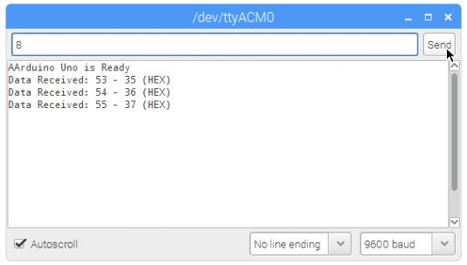
8-3-2 序列埠通訊-
Arduino程式：Ch8_3_2a.ino
程式使用序列埠通訊來顯示樹莓派輸入的資料，其執行結果需要在樹莓派端開啟序列埠監控視窗，在上方依序輸入5、6、7和8，按【Send】鈕，可以在下方顯示十進位和十六進位值，如下圖所示：

Slide 27
8-3-2 序列埠通訊-
Arduino程式：Ch8_3_2a.ino
01: void setup()
02: {
03: Serial.begin(9600);
04: Serial.println("Arduino Uno is Ready");
05: }
06:
07: void loop()
08: {
09: if ( Serial.available() > 0 ) {
10: int inByte = Serial.read();
11: Serial.print("Data Received: ");
12: Serial.print(inByte, DEC);
13: Serial.print(" - ");
14: Serial.print(inByte, HEX);
15: Serial.println(" (HEX)");
16: }
17: }

Slide 28
8-4 使用Python開發Arduino程式
8-4-1 建立Python的Arduino開發環境
8-4-2 實驗範例：閃爍LED燈
8-4-3 實驗範例：使用按鍵開關點亮和熄滅LED燈
8-4-4 實驗範例：使用PWM調整LED燈亮度
8-4-5 實驗範例：使用可變電阻調整LED燈亮度
8-4-6 實驗範例：蜂鳴器
8-4-7 實驗範例：光敏電阻
8-4-8 實驗範例：控制伺服馬達

Slide 29
8-4 使用Python開發Arduino程式
我們也可以使用Python語言開發Arduino程式，不過，並無法使用Python建立可上傳Arduino開發板的程式，而是需要透過Firmata通訊協定來控制Arduino開發板。
Firmata通訊協定是微控制器和PC電腦、平板或智慧型手機之間，進行通訊的標準通訊協定，使用源於MIDI訊息格式，可以讓樹莓派或PC端使用Python、JavaScript和Java等語言來控制Arduino開發板。

Slide 30
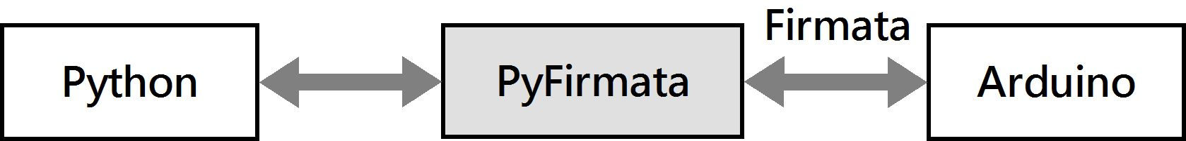
8-4-1 建立Python的Arduino開發環境
我們需要在Arduino開發板上傳Firmata通訊協定的韌體程式（Firmware），這是看得懂Firmata訊息的Arduino程式，能夠依據不同訊息控制腳位，輸出或讀取輸入值，在樹莓派或PC電腦的Python程式是使用PyFirmata模組送出控制訊息和接收感測器的回應值，如下圖所示：

Slide 31
8-4-1 建立Python的Arduino開發環境
步驟一：在Arduino Uno開發板上傳Firmata韌體程式
步驟二：安裝PySerial模組
步驟三：安裝PyFirmata模組

Slide 32
8-4-2 實驗範例：閃爍LED燈-
電子電路設計
完成本節實驗的電子電路設計需要使用到的電子元件，如下所示：
  紅色LED燈 x 1
  220Ω電阻 x 1
  麵包板 x 1
  麵包板跳線 x 3

Slide 33
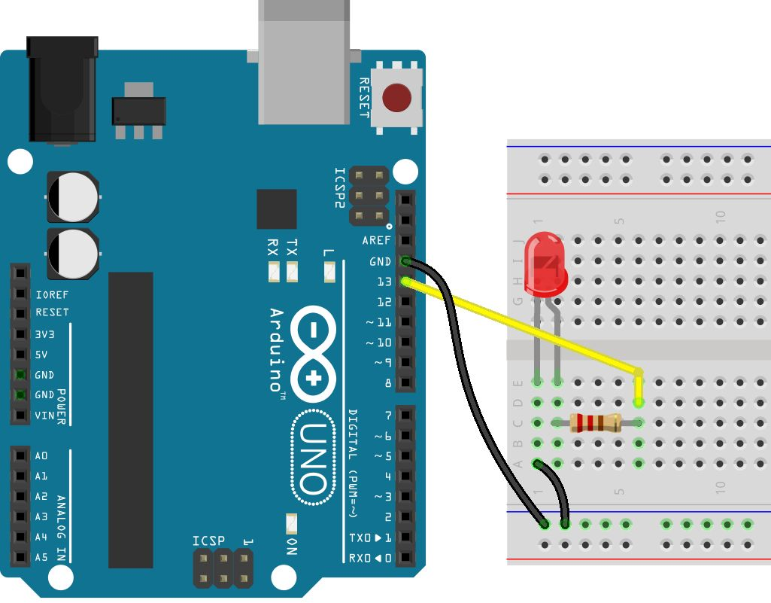
8-4-2 實驗範例：閃爍LED燈-
電子電路設計
請依據下圖連接建立電子電路後，紅色LED燈是連接在腳位D13，就完成本節實驗的電子電路設計，如下圖所示：

Slide 34
8-4-2 實驗範例：閃爍LED燈-
Python程式：Ch8_4_2.py
01: import pyfirmata, time
02:
03: board = pyfirmata.Arduino("/dev/ttyACM0")
04: led13 = board.get_pin("d:13:o")
05:
06: while True:
07: led13.write(1)
08: time.sleep(1)
09: led13.write(0)
10: time.sleep(1)

Slide 35
8-4-3 實驗範例：使用按鍵開關點亮和熄滅LED燈-電子電路設計
完成本節實驗的電子電路設計需要使用到的電子元件，如下所示：
  紅色LED燈 x 1
  220Ω電阻 x 1
  按鍵開關 x 1
  10KΩ電阻 x 1
  麵包板 x 1
  麵包板跳線 x 6

Slide 36
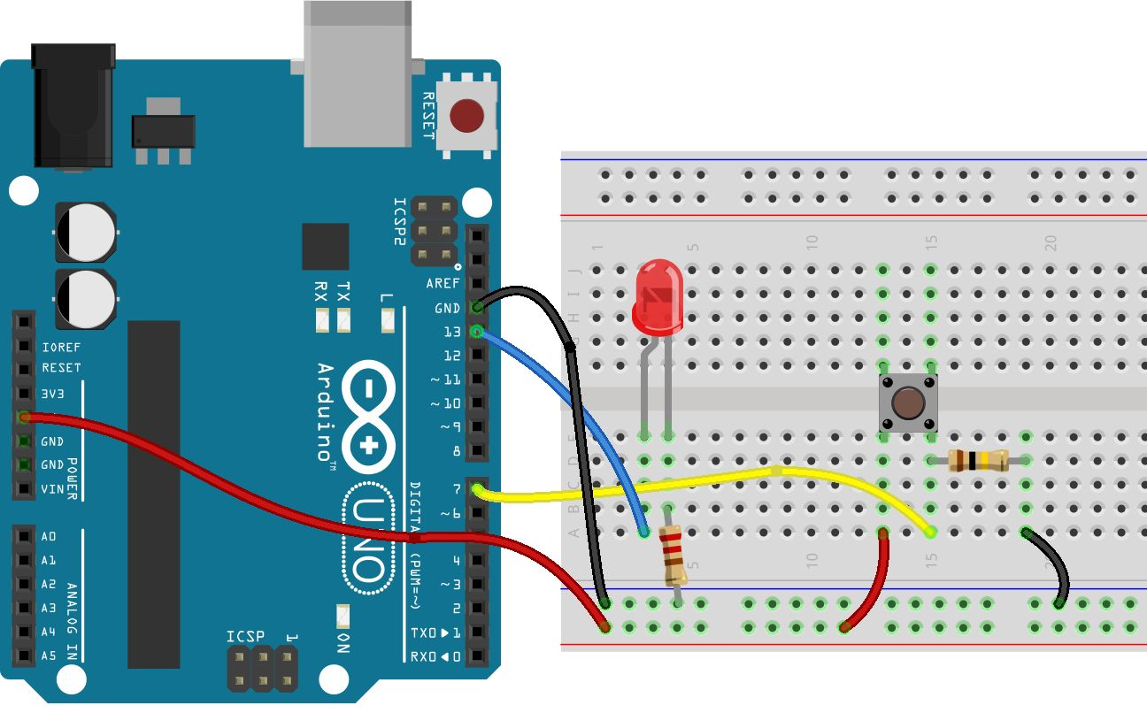
8-4-3 實驗範例：使用按鍵開關點亮和熄滅LED燈-電子電路設計
請依據下圖連接建立電子電路後，腳位D13連接LED燈（220Ω電阻）；腳位D7連接按鍵開關（10KΩ電阻），就完成本節實驗的電子電路設計，如下圖所示：

Slide 37
8-4-3 實驗範例：使用按鍵開關點亮和熄滅LED燈-Python程式：Ch8_4_3.py
01: import pyfirmata, time
02:
03: board = pyfirmata.Arduino("/dev/ttyACM0")
04: led13 = board.get_pin("d:13:o")
05: btn7 = board.get_pin("d:7:i")
06: it = pyfirmata.util.Iterator(board)
07: it.start()
08: btn7.enable_reporting()
09: led13.write(0)
10:
11: while True:
12: btn_state = btn7.read()
13: if btn_state == True:
14: led13.write(1)
15: time.sleep(0.2)
16: else:
17: led13.write(0)

Slide 38
8-4-4 實驗範例：使用PWM調整LED燈亮度
Arduino開發板的數位I/O腳位D3、D5、D6、D9、D10和D11可以重新程式化成為類比輸出來使用，使用的是PWM（Pulse Width Modulation）技術，在這一節我們準備使用腳位D11的類比輸出來調整LED燈的亮度。
電子電路設計
本節實驗的電子電路設計和第8-4-2節相似，只是LED燈改連接到腳位D11（因為腳位D11支援PWM；腳位D13並不支援）。

Slide 39
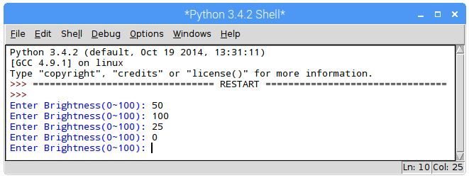
8-4-4 實驗範例：使用PWM調整LED燈亮度-
Python程式：Ch8_4_4.py
Python程式的執行結果可以讓使用者自行輸入亮度值，然後使用PWM技術指定LED燈顯示的亮度，如下圖所示：

Slide 40
8-4-4 實驗範例：使用PWM調整LED燈亮度-
Python程式：Ch8_4_4.py
01: import pyfirmata
02:
03: board = pyfirmata.Arduino("/dev/ttyACM0")
04: led11 = board.get_pin("d:11:p")
05:
06: while True:
07: duty = int(input("Enter Brightness(0~100): "))
08: led11.write(duty / 100.0)

Slide 41
8-4-5 實驗範例：使用可變電阻調整LED燈亮度-電子電路設計
可變電阻（Variable Resistor，VR）是擁有3個接腳的電子元件，2個固定接腳；1個轉動接腳，經由轉動來改變2個固定接腳之間的電阻值，詳見第7-5-2節的圖例。
完成本節實驗的電子電路設計需要使用到的電子元件，如下所示：
  綠色LED燈 x 1
  220Ω電阻 x 1
  可變電阻 x 1
  麵包板 x 1
  麵包板跳線 x 7

Slide 42
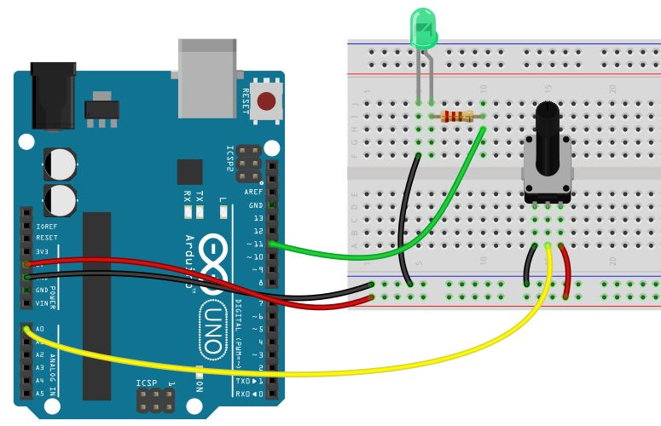
8-4-5 實驗範例：使用可變電阻調整LED燈亮度-電子電路設計
請依據下圖連接建立電子電路後，在腳位A0連接可變電阻；腳位D11連接綠色LED燈（220Ω電阻），就完成本節實驗的電子電路設計，如下圖所示：

Slide 43
8-4-5 實驗範例：使用可變電阻調整LED燈亮度-Python程式：Ch8_4_5.py
01: import pyfirmata, time
02:
03: board = pyfirmata.Arduino("/dev/ttyACM0")
04: led11 = board.get_pin("d:11:p")
05: a0 = board.get_pin("a:0:i")
06: it = pyfirmata.util.Iterator(board)
07: it.start()
08: a0.enable_reporting()
09: led11.write(0.0)
10:
11: while True:
12: value = a0.read()
13: if value != None:
14: led11.write(value)
15: time.sleep(0.5)

Slide 44
8-4-6 實驗範例：蜂鳴器-
電子電路設計
蜂鳴器（PIEZO）是一種壓電式喇叭（Piezoelectric Speaker）的電子元件，我們可以透過控制延遲時間來產生頻率，讓蜂鳴器發出音效。
在這一節的實驗是使用蜂鳴器來發出音效，我們是使用for迴圈配合清單指定不同的短暫延遲時間的樣式來產生音效。
完成本節實驗的電子電路設計需要使用到的電子元件，如下所示：
  蜂鳴器 x 1
  麵包板 x 1
  麵包板跳線 x 2

Slide 45
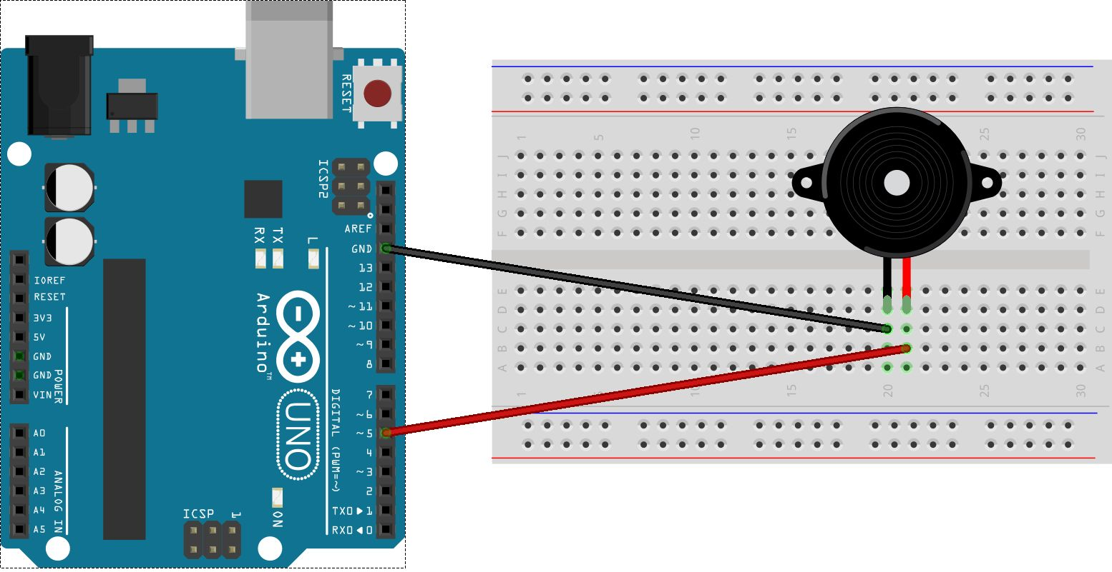
8-4-6 實驗範例：蜂鳴器-
電子電路設計
請依據下圖連接建立電子電路後，在腳位D5連接蜂鳴器，就完成本節實驗的電子電路設計，如下圖所示：

Slide 46
8-4-6 實驗範例：蜂鳴器-
Python程式：Ch8_4_6.py
01: import pyfirmata
02: from time import sleep
03:
04: board = pyfirmata.Arduino("/dev/ttyACM0")
05: buzzer5 = board.get_pin("d:5:o")
06:
07: pattern = [0.8, 0.2, 0.5, 0.6]
08:
09: flag = True
10: for i in range(20):

Slide 47
8-4-6 實驗範例：蜂鳴器-
Python程式：Ch8_4_6.py
11: for delay in pattern:
12: if flag is True:
13: buzzer5.write(1)
14: flag = False
15: sleep(delay)
16: else:
17: buzzer5.write(0)
18: flag = True
19: sleep(delay)
20: buzzer5.write(0)

Slide 48
8-4-7 實驗範例：光敏電阻-
電子電路設計
光敏電阻（photo resistor、photocell）是一種特殊電阻，其電阻值和光線的強弱有關，當光線增強時，電阻值減小；反之光線強度減小時，電阻增大，詳見第7-5-1節的圖例。
完成本節實驗的電子電路設計需要使用到的電子元件，如下所示：
  光敏電阻 x 1
  10KΩ電阻 x 1
  綠色LED燈 x 1
  220Ω電阻 x 1
  麵包板 x 1
  麵包板跳線 x 7

Slide 49
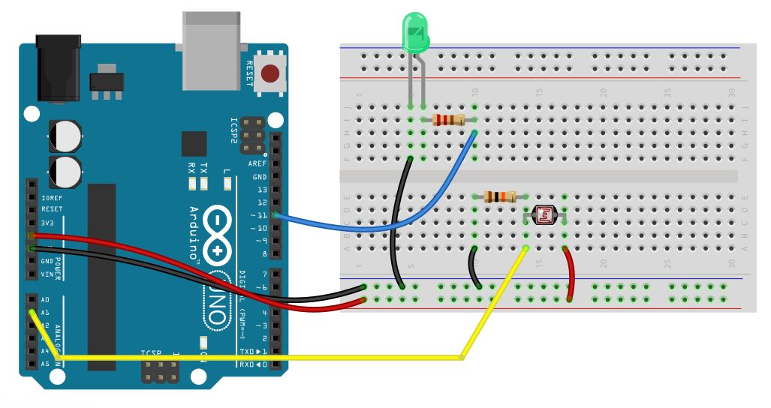
8-4-7 實驗範例：光敏電阻-
電子電路設計
請依據下圖連接建立電子電路後，在腳位A1連接光敏電阻（10KΩ電阻）；腳位D11連接綠色LED燈（220Ω電阻），就完成本節實驗的電子電路設計，如下圖所示：

Slide 50
8-4-7 實驗範例：光敏電阻-
Python程式：Ch8_4_7.py
01: import pyfirmata, time
02:
03: board = pyfirmata.Arduino("/dev/ttyACM0")
04: led11 = board.get_pin("d:11:o")
05: a1 = board.get_pin("a:1:i")
06: it = pyfirmata.util.Iterator(board)
07: it.start()
08: a1.enable_reporting()
09: led11.write(0)
10:

Slide 51
8-4-7 實驗範例：光敏電阻-
Python程式：Ch8_4_7.py
11: while True:
12: value = a1.read()
13: if value != None:
14: print("value = " + str(value))
15: if value > 0.65:
16: led11.write(0)
17: else:
18: led11.write(1)
19: time.sleep(0.5)

Slide 52
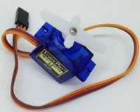
8-4-8 實驗範例：控制伺服馬達
伺服馬達（servo motor）或稱為伺服機，它是依據PWM訊號的脈衝持續時間來決定旋轉角度（頻率50Hz），持續時間1.0ms是轉0度；1.2ms是轉45度；1.5ms是轉90度；2.0ms是轉180度，可以精準旋轉0~180之間的角度，如下圖所示：

Slide 53
8-4-8 實驗範例：控制伺服馬達-
電子電路設計
完成本節實驗的電子電路設計需要使用到的電子元件，如下所示：
  伺服馬達 x 1
  可變電阻 x 1
  麵包板 x 1
  麵包板跳線 x 8

Slide 54
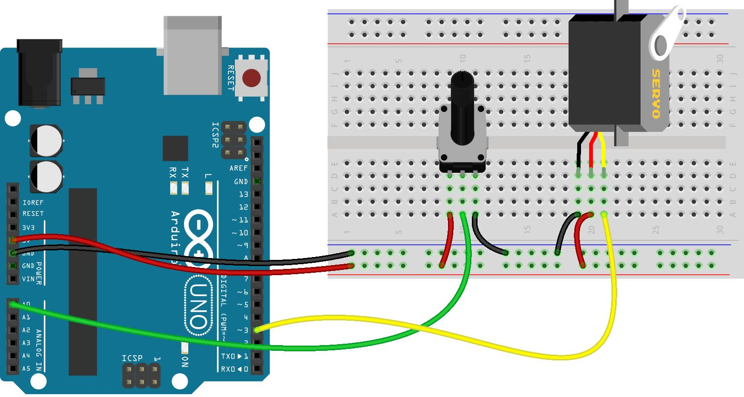
8-4-8 實驗範例：控制伺服馬達-
電子電路設計
請依據下圖連接建立電子電路後，在腳位A0連接可變電阻；腳位D3是伺服馬達，就完成本節實驗的電子電路設計，如下圖所示：

Slide 55
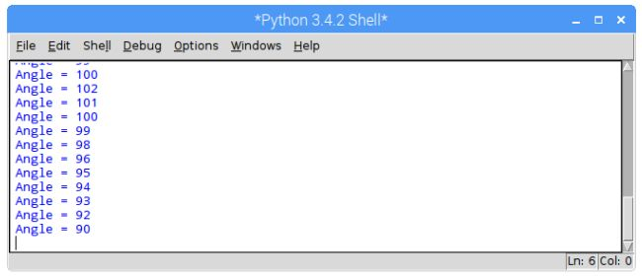
8-4-8 實驗範例：控制伺服馬達-
Python程式：Ch8_4_8.py
Python程式在讀取可變電阻的數值後，使用讀取值來旋轉伺服馬達至指定角度，其執行結果是當我們轉動可變電阻時，可以看到伺服馬達的旋轉角度也跟著改變，如下圖所示：

Slide 56
8-4-8 實驗範例：控制伺服馬達-
Python程式：Ch8_4_8.py
01: import pyfirmata, time
02:
03: board = pyfirmata.Arduino("/dev/ttyACM0")
04: servo3 = board.get_pin("d:3:s")
05: a0 = board.get_pin("a:0:i")
06: it = pyfirmata.util.Iterator(board)
07: it.start()
08: a0.enable_reporting()
09: servo3.write(0)
10: pre_pos = 0

Slide 57
8-4-8 實驗範例：控制伺服馬達-
Python程式：Ch8_4_8.py
11:
12: while True:
13: curr_pos = a0.read()
14: if curr_pos != None:
15: curr_pos = int(curr_pos * 179)
16: if curr_pos != pre_pos:
17: print("Angle = " + str(curr_pos))
18: servo3.write(curr_pos)
19: pre_pos = curr_pos

Slide 58
End

